Slide 1
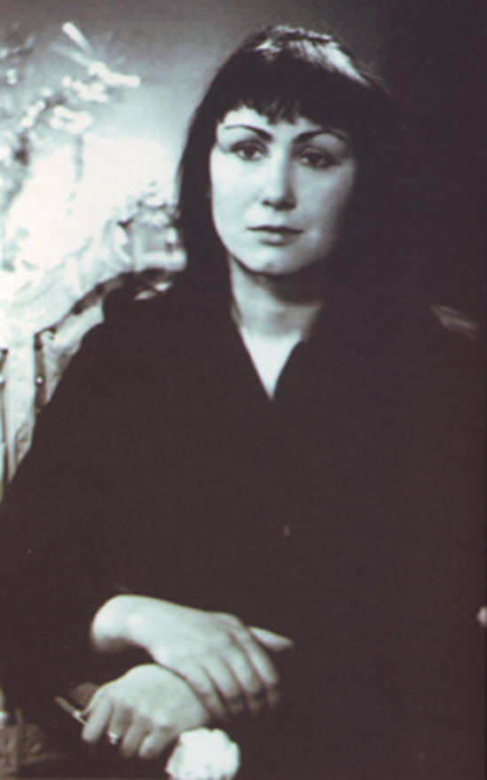
Любов Пономаренко
НОВЕЛА
«ГЕР ПЕРЕМОЖЕНИЙ»
Іщенко Анна Володимирівна
учитель української мови та літератури
НВК “ЗОШ № 3 - колегіум” м. Сміли

Slide 2
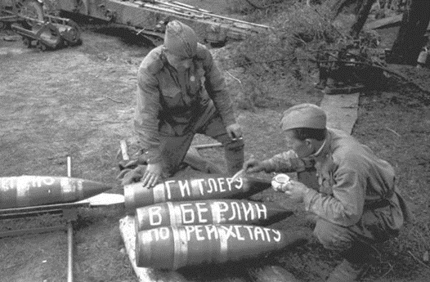
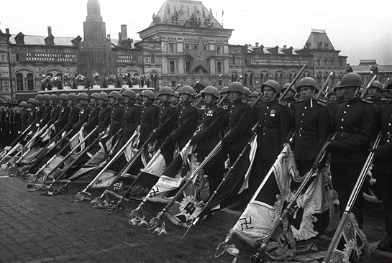
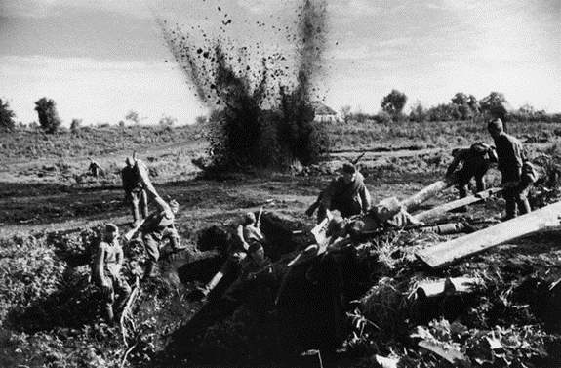
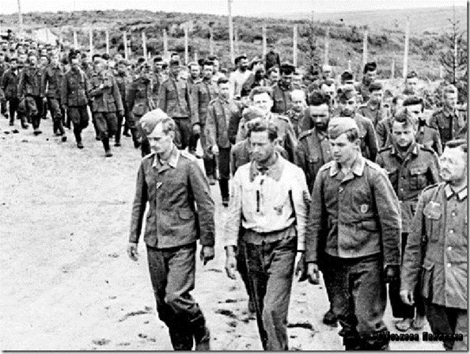
Воєнне лихоліття
1941-1945 р.р.

Slide 3
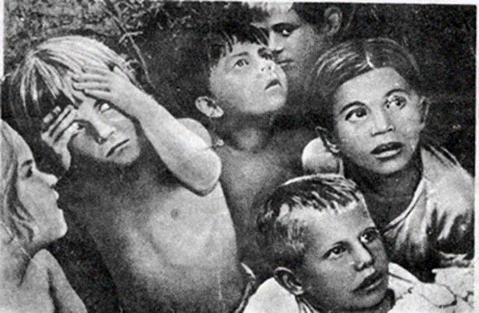
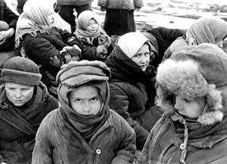
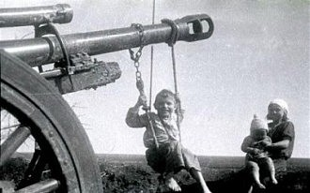
Дитинство, розтоптане війною
« Д і т и в і й н и »

Slide 4
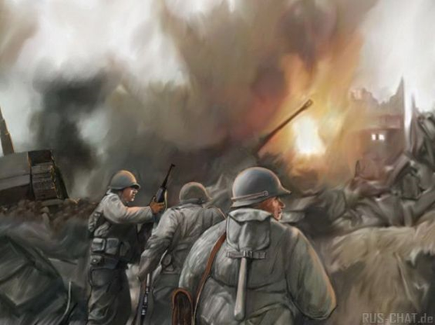
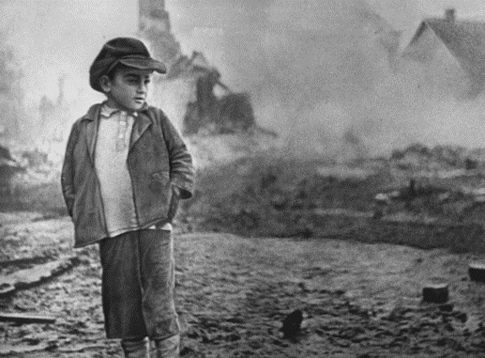
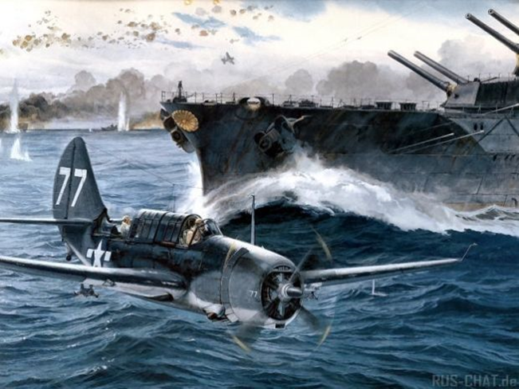
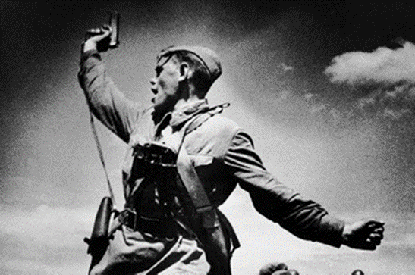
Доберіть до слова «війна» синоніми
(війна — смерть, каліцтво, жорстокість………)

Slide 5
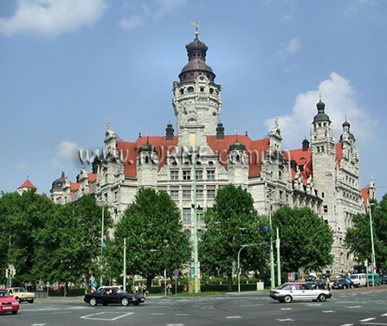
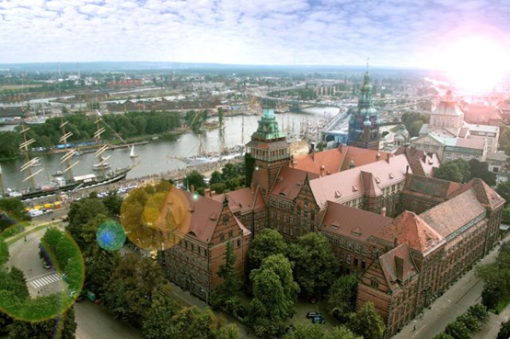
Словникова робота:
Гер — пан.
Шнель — швидко.
Лейпціг — місто в Німеччині.
Гут — добре.
Кіндер — діти.
Фрау — звертання до
жінки в Німеччині.

Slide 6
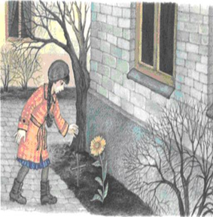
ХУДОЖНІЙ ТВІР ЛЮБОВІ ПОНОМАРЕНКО «ГЕР ПЕРЕМОЖЕНИЙ» ….
розповідає про подію, отже, належить до епічного жанру;
твір невеликий за обсягом;
глибоко й тонко передає
внутрішній світ та переживання героя.

Slide 7
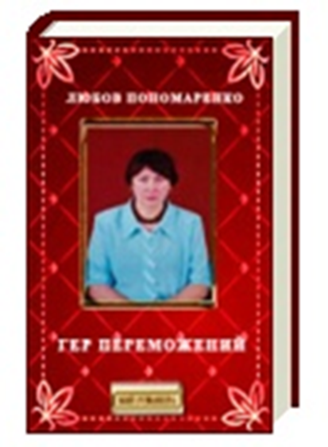
Т Е О Р І Я Л І Т Е Р А Т У Р И
Новела (від італ. novella — новина) — невеликий за обсягом прозовий твір про незвичайну подію з життя головного героя з несподіваним фіналом
Новела — один із жанрів епічного роду літератури.

Slide 8
Композиція новели
Експозиція - полонені німці зводили будинки.
Зав’язка - ставлення Фрідріха до українських дітей, жінок-вдів.
Кульмінація - хвороба, а потім самогубство Фрідріха.
Розв’язка: знайдена в стіні квартири фотокартка — згадка про полоненого німця.

Slide 9
Художня деталь, її роль у творі
Цеглинки –
уособлюють любов полонених німців до праці, спогади про рідну домівку
Квіти (нагідки) —
любов до прекрасного. Людина, яка любить прекрасне, не може бути жорстокою і злою в душі
Фотокартки —
те, що з'єднувало німців із рідними, те, що було для них найдорожчим
Квітка, що розцвіла посеред грудня — символ незнищенності людської душі
Грядка —
«його (Фрідріха) державка в нашому злиденному місті»
Прикраси
зі шматочків цегли (сонце і квіти) — творча натура Фрідріха
Хрест —
символ смерті

Slide 10


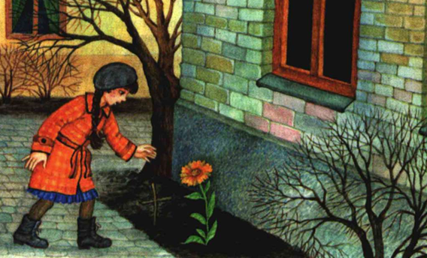
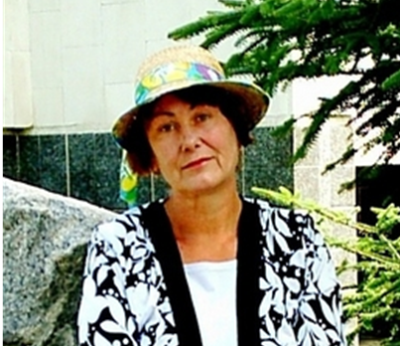
Поєднання різних часових площин
Доросла людина

Slide 11
П А С П О Р Т Т В О Р У
Автор - …………………………………………………………….……
Назва твору - …………………………………………………………
Літературний рід - ………………………………………………….
Жанр - ………………………………………………………………….
Тема – …………………………………………………………………..
Ідея - ……………………………………………………………………
Дійові особи -…………………………………………………………

Slide 12
П А С П О Р Т Т В О Р У
Автор - Любов Пономаренко
Назва твору - «Гер переможений»
Літературний рід - епос
Жанр - новела
Тема – зображення гуманного ставлення до полонених німців, які відбудовували зруйноване місто (взаємостосунки Фрідріха з дітьми, самотніми жінками).
Ідея - - засудження війни, жорстокості; уславлення гуманізму, чуйності, доброти.
Дійові особи – Фрідріх, охоронець, маленька дівчинка

Slide 13
ГРУПОВА РОБОТА
Що, на ваш погляд, символізувала квітка, яка цвіла у зимову пору?
Яким чином Фрідріх намагався зберегти фотокартку з двома дівчатками?
Чому Л. Пономаренко у творі не зазначила назву міста, яке відбудовували полонені німці?

Slide 14
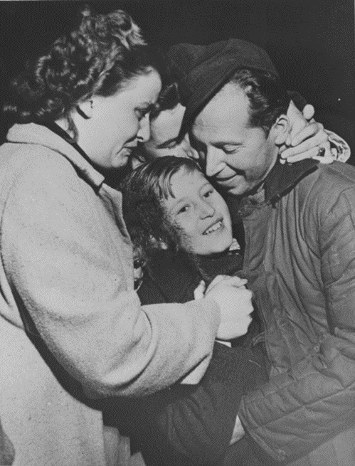
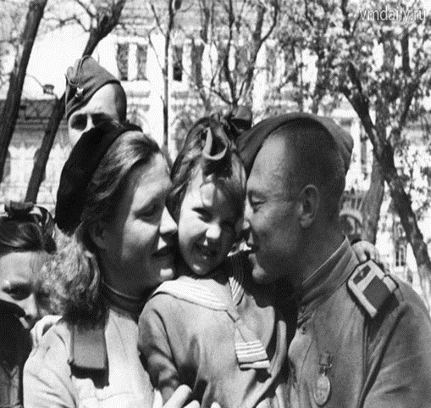
ПОВЕРНЕННЯ З ВІЙНИ: німецький солдат радянський солдат

Slide 15
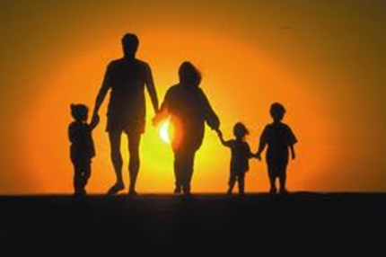
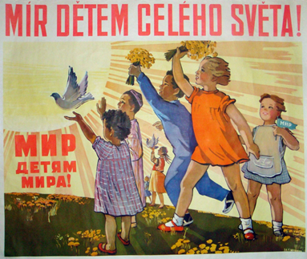
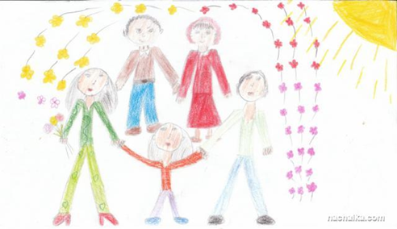
Ф А Н Ф І К
« С Т О П – Т Е К С Т »
Зупиніть події твору там, де ви вважаєте за потрібне
(«стоп-текст»)
Перепишіть сюжет новели з певного моменту

Slide 16
СПИСОК ВИКОРИСТАНИХ ДЖЕРЕЛ
[Електронний ресурс]. – Режим доступу: http://grebenka.com/index/0-255
[Електронний ресурс]. – Режим доступу: http://uk.wikipedia.org/wiki/
[Електронний ресурс]. – Режим доступу: http://school.xvatit.com
[Електронний ресурс]. – Режим доступу: http://www.grebinkiv.narod.ru/Lit_4.htm
[Електронний ресурс]. – Режим доступу: http://shkola.ua/book/read/97/page233

